Slide 1

Python, BitBotXL
Viggo T. Andersen – pythonista

Slide 2



Agenda
Installere MU
MicroPython
BitBotXL
Eksempler
Utvikle

Slide 3

Installere MU
https://codewith.mu/en/download
Finnes også i «Store»?

Slide 4
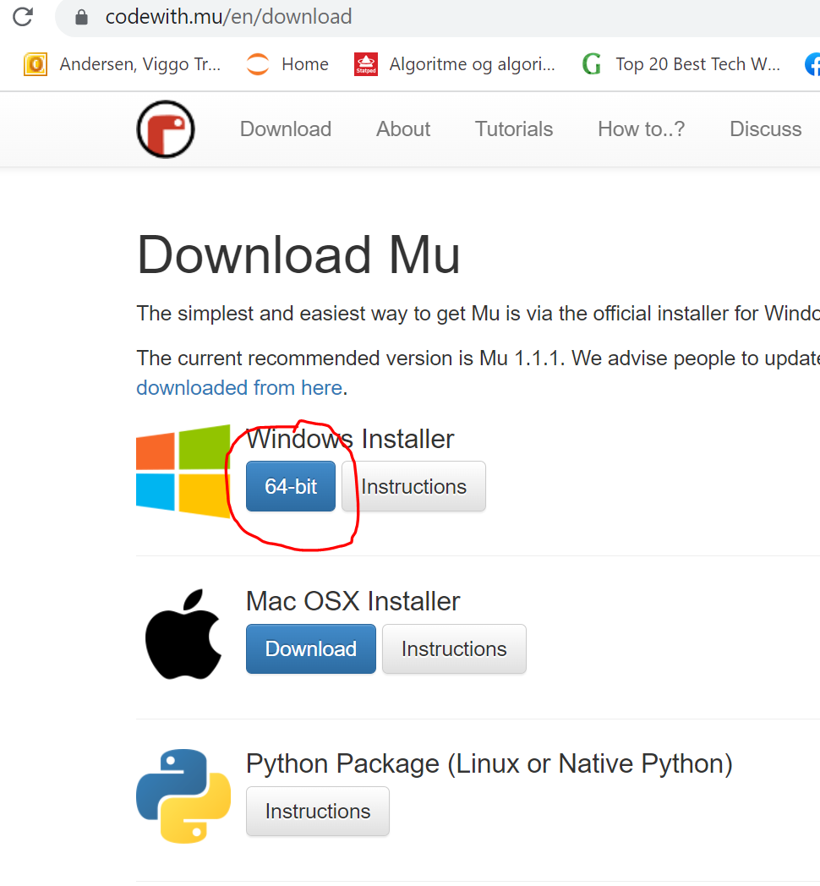
https://codewith.mu/en/download
Klikk på linken for å laste ned MU.
Evt. Installere fra Microsoft Store
Installere og se til at programmet fungerer

Slide 5
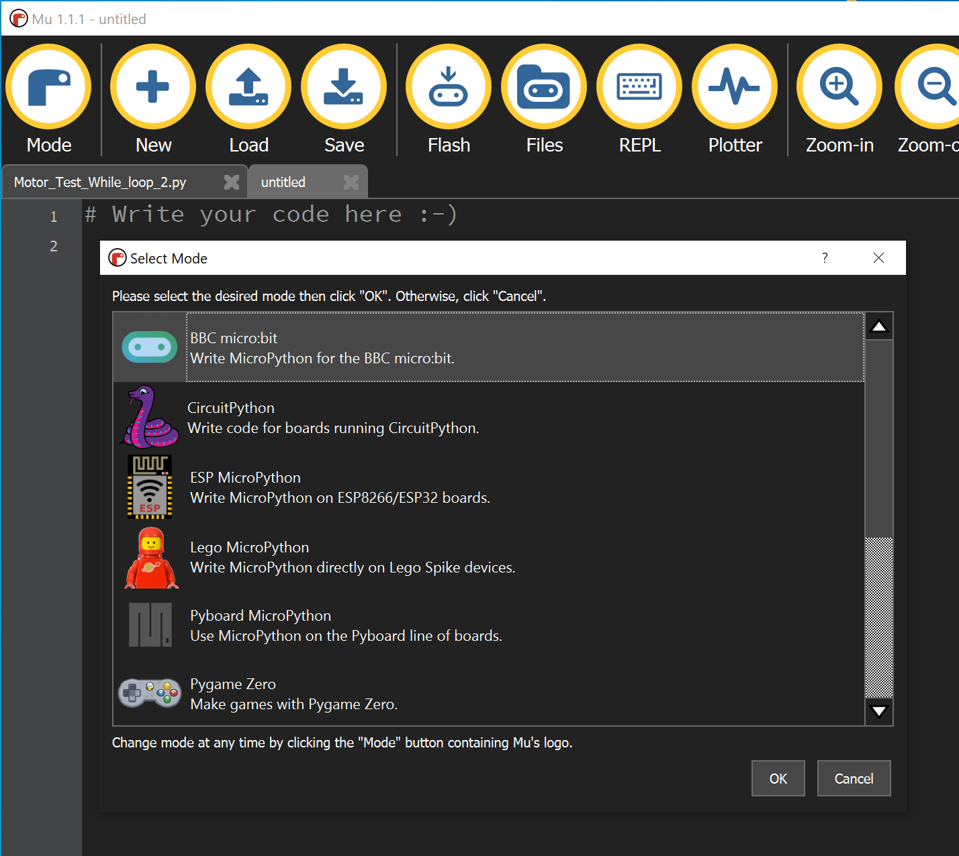
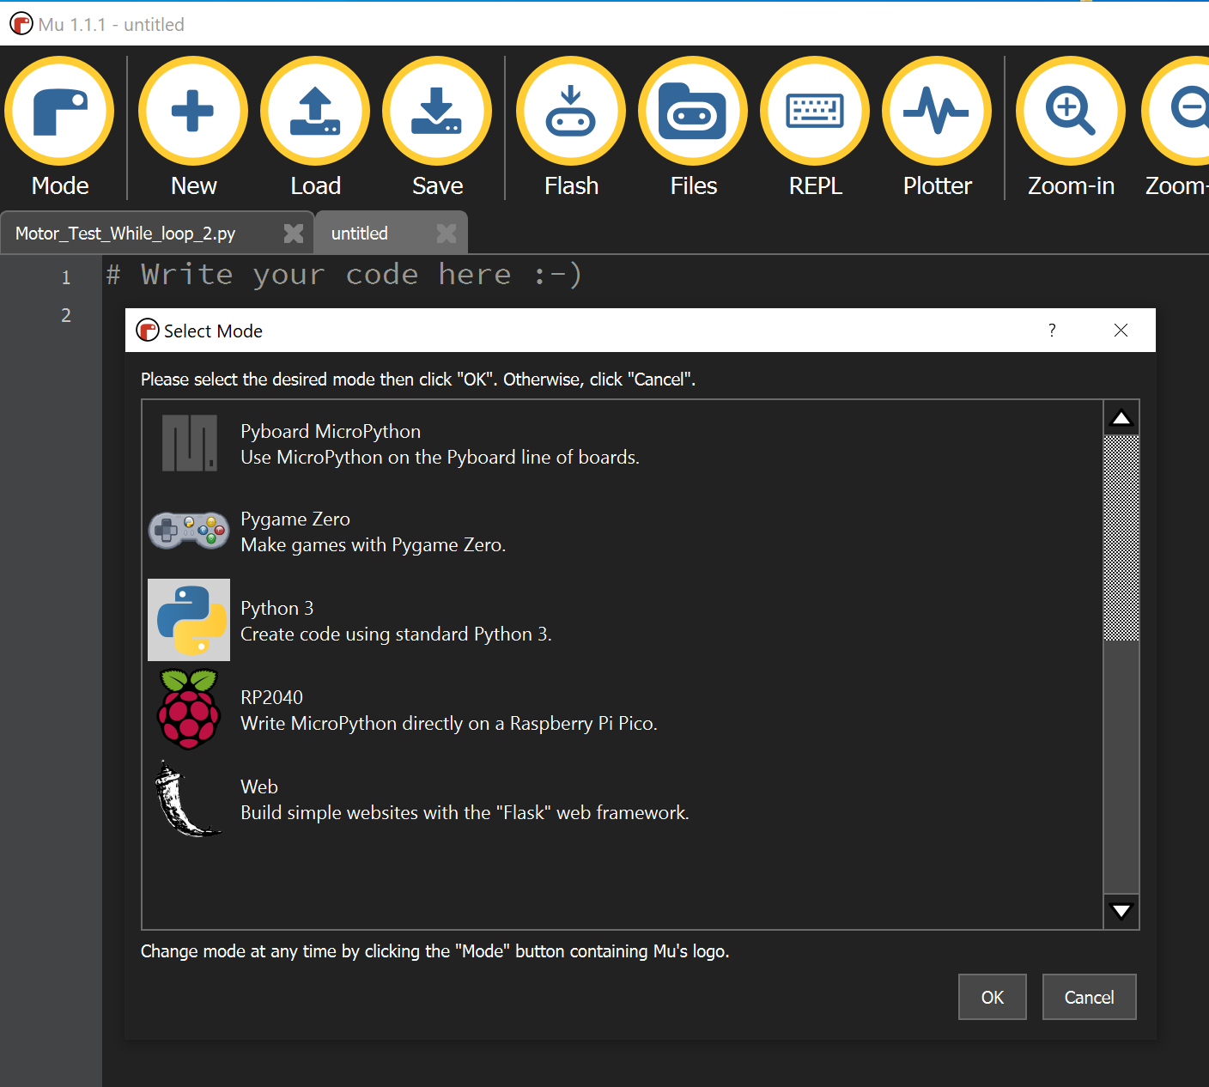
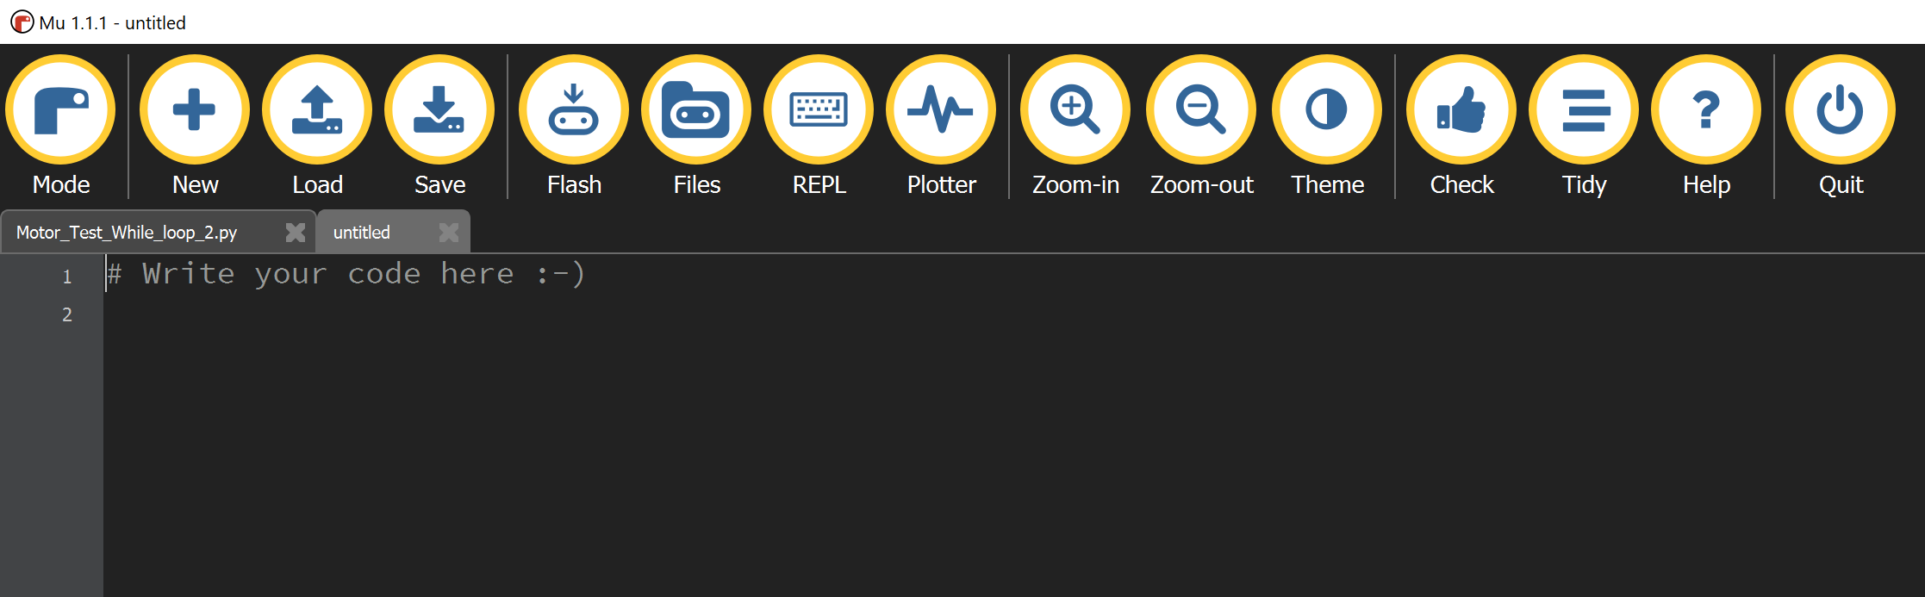
https://codewith.mu/en/download
Velg Python 3 for vanlig Python, om du vil kode vanlig.
Klikk mode
Velg BBC micro:bit

Slide 6
Resurser
https://github.com/trummar/RE_VGS
https://codewith.mu/en/download
http://docs.micropython.org/en/latest/index.html
http://multiwingspan.co.uk/micro.php?page=bitbot
https://4tronix.co.uk/blog/
https://microbit-micropython.readthedocs.io/en/v2-docs/

Slide 7
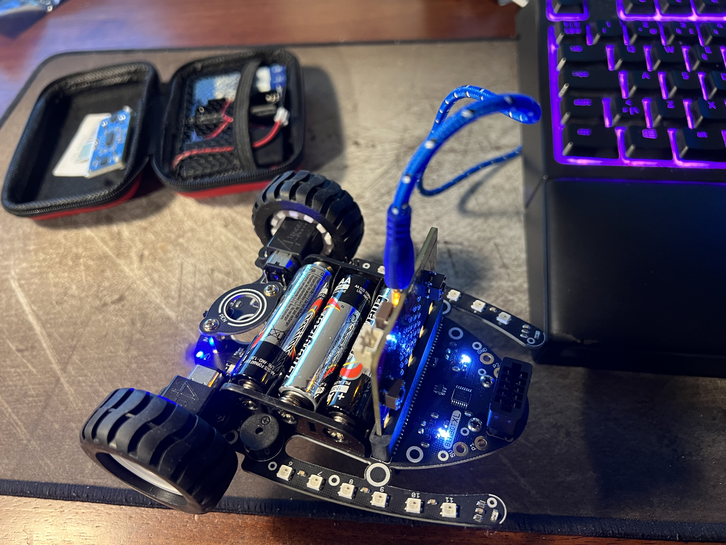
MicroBit og BitBot
BitBot trenger Micro:Bit for å fungere.

Slide 8
Bit Bot XL
USB til USB-micro
Hjul – (eneste monteringen som trengs)
LED i mange farger
Kobling for ultralyd-sensor
Trenger 3 AA-batterier.
On/Off-knapp
Buzzer – beep beep
Micro:Bit settes med LED forover.

Slide 9
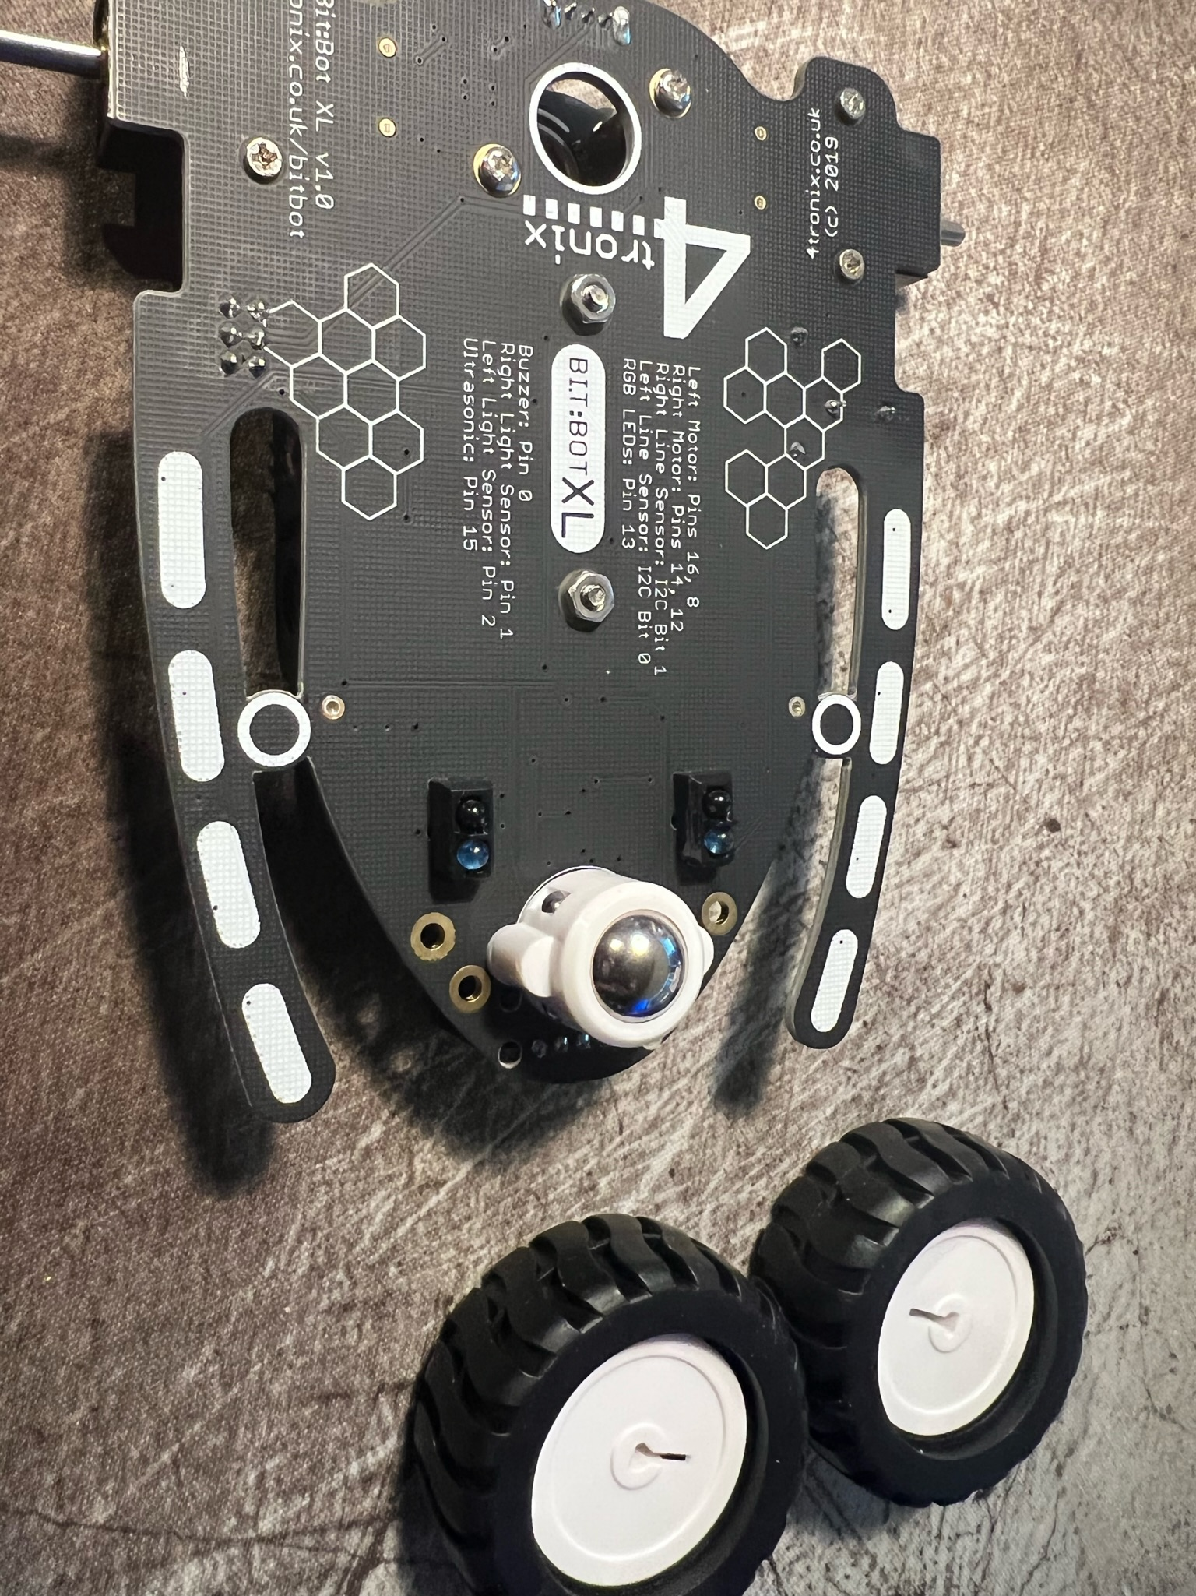
Bit Bot XL
Lys-sensor/ followline-sensor

Slide 10
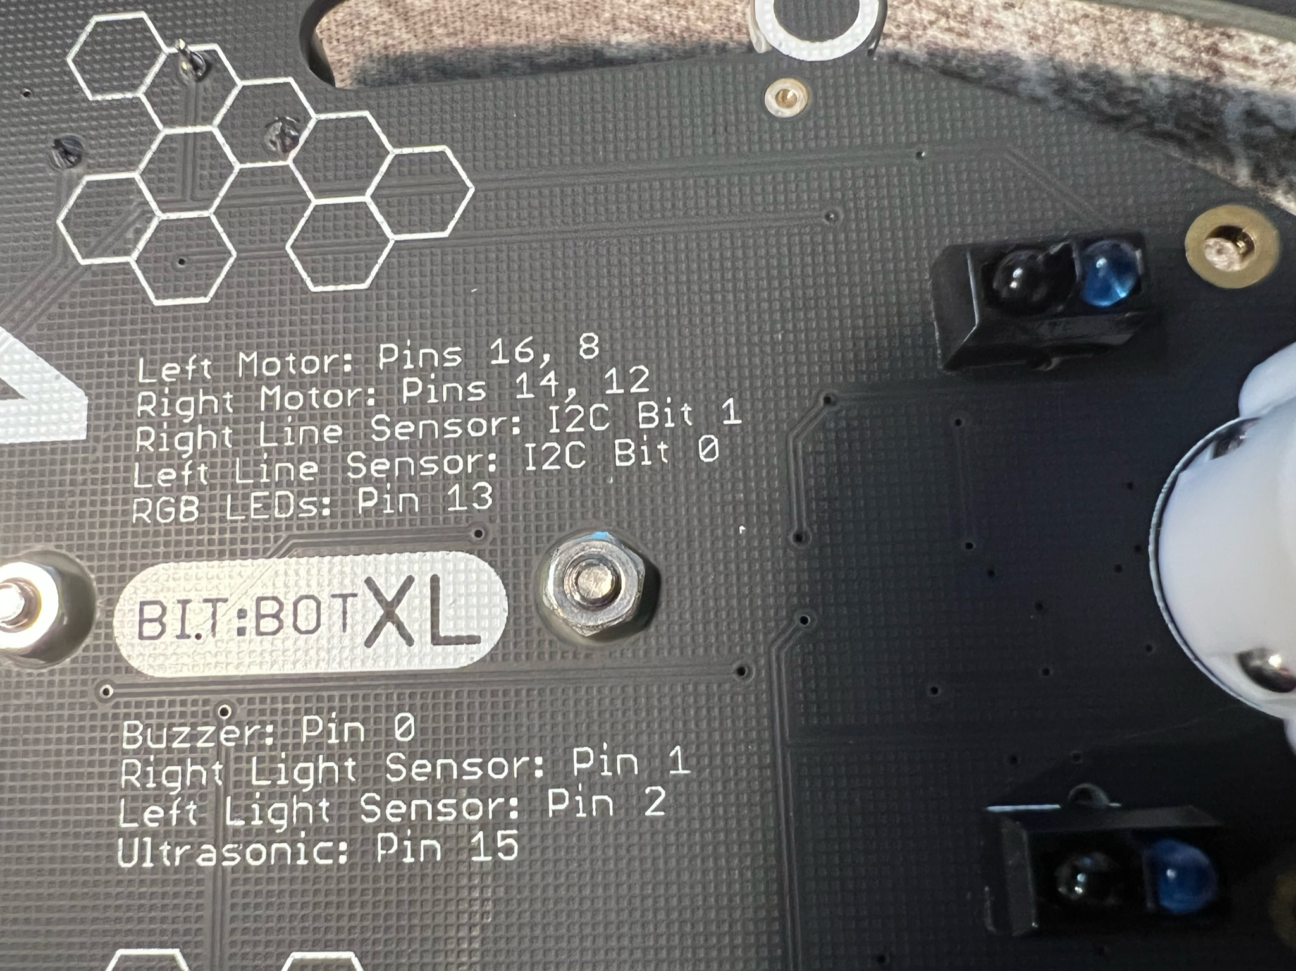
Bit Bot XL
Nyttig info

Slide 11
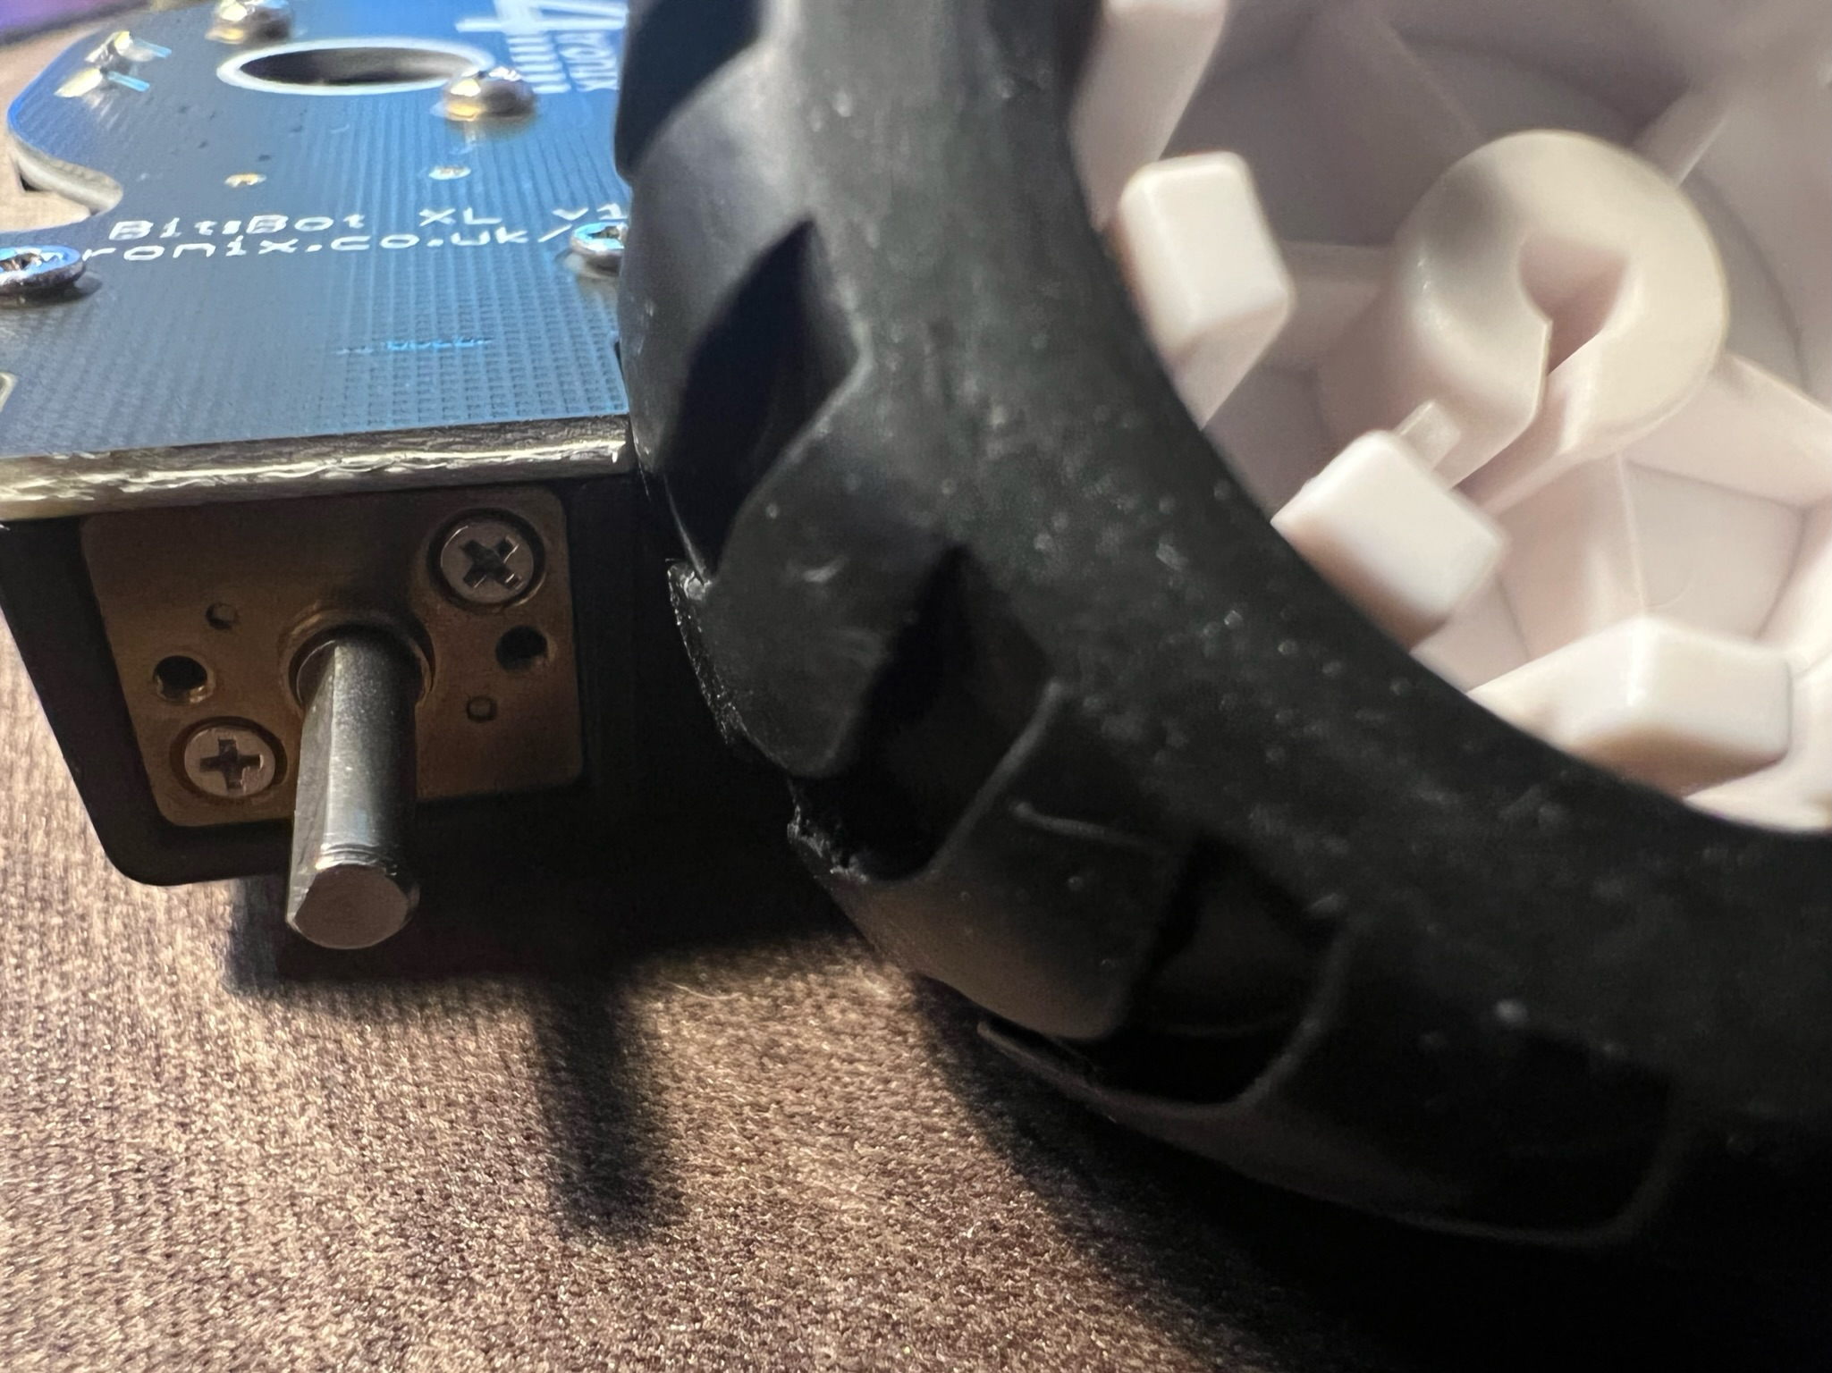
Bit Bot XL
Formen på aksel og hjul…
Formen på aksel og hjul…

Slide 12
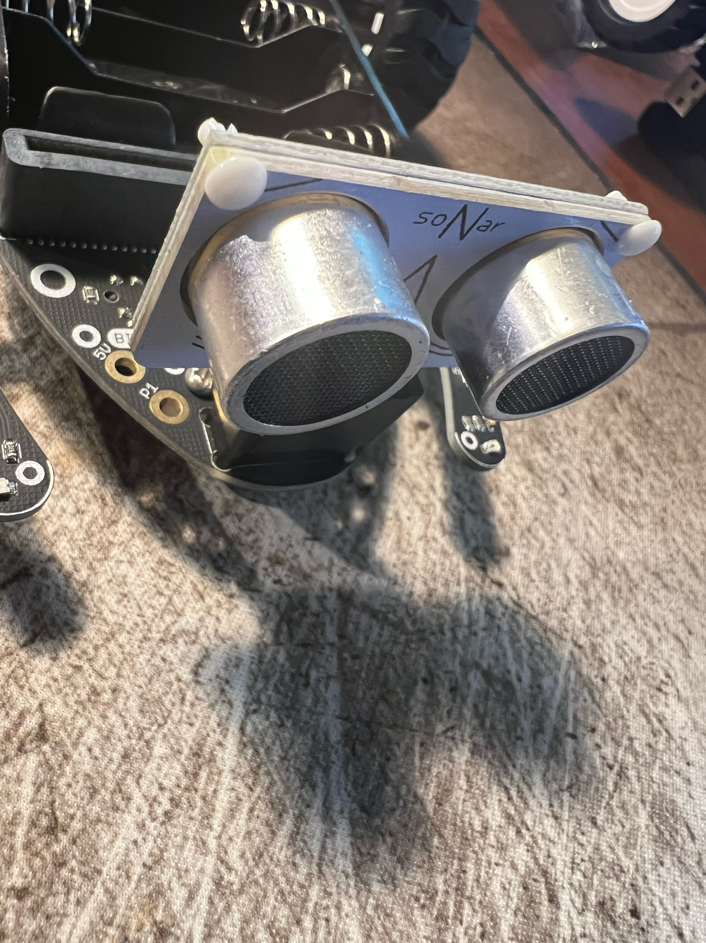
Bit Bot XL
Ultralydsensor/ Sonar / «ekkolodd»
https://en.wikipedia.org/wiki/Sonar

Slide 13
MicroPython
http://docs.micropython.org/en/latest/index.html

Slide 14
Hva er MicroPython
Hva er…?
Poenget…
“MicroPython is a lean and efficient implementation of the Python 3 programming language that includes a small subset of the Python standard library and is optimised to run on microcontrollers and in constrained environments.” – micropython.org
Skal være en enkel og forminsket versjon av Python3. Skal kunne brukes på microkontrollere slik som Micro:Bit og andre. Slike kontrollere har begrenset plass og dermed er det lønnsomt med kode som tar mindre plass.

Slide 15
Programmere Micro:Bit fra MU
http://docs.micropython.org/en/latest/index.html

Slide 16

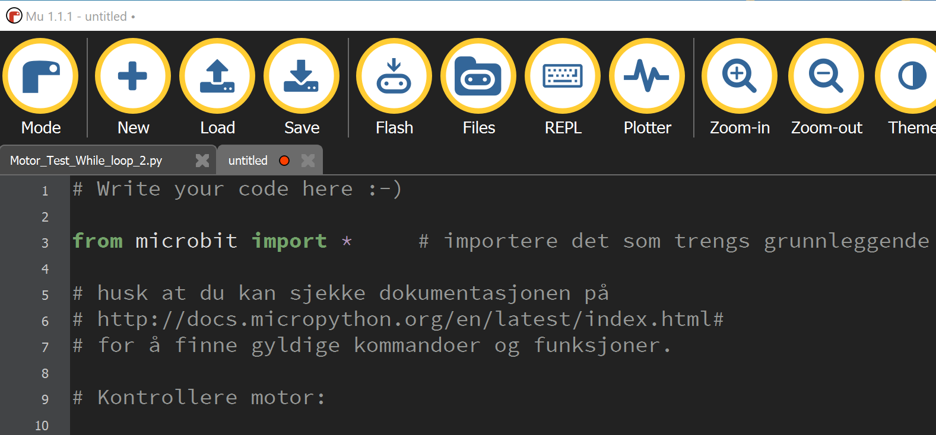
Koble til Micro:Bit
Koble til
Poenget…
Koble kabel til Micro:Bit
Koble kabel til USB-port på PC
Koble evt. Micro:Bit til BitBotXL
Åpne MU
M

Slide 17
Programmere
Hva er…?
Poenget…
Knapper og pinner
På Micro:Bit har man knapper som kan trykkes på for å få noe til å skje.
Pinner er digitale eller analoge utganger som kan slås på eller av, eller leses av for å sjekke en Verdi
Pinner settes til 1eller 0 (en eller null)
De er som brytere
Enten av
Eller på

Slide 18
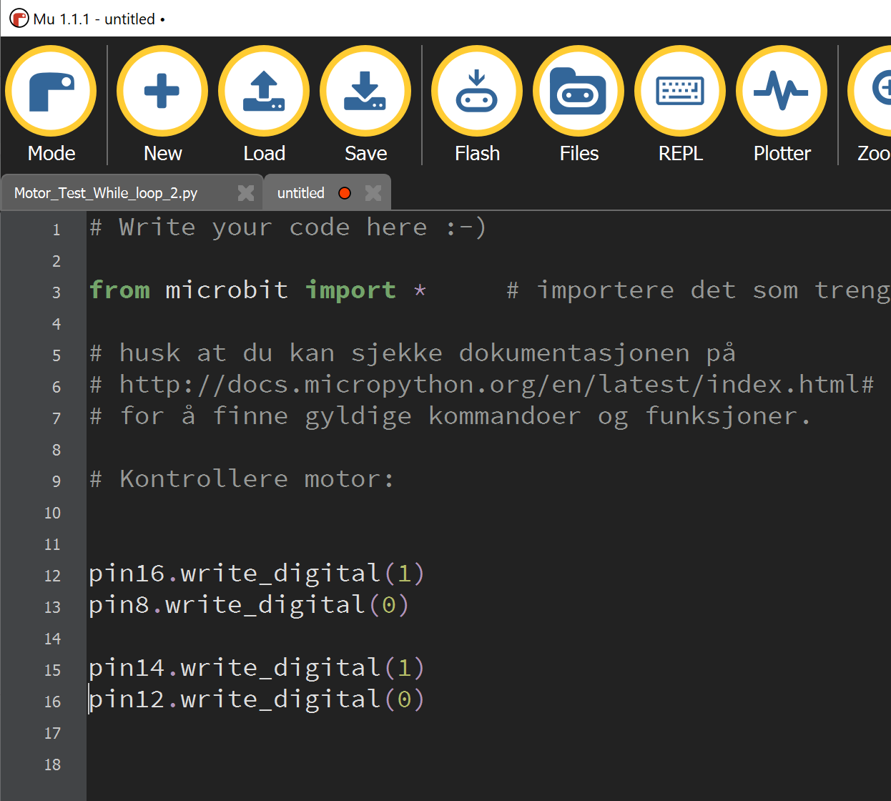
Programmere
Gjøre
Poenget…
Trykk “Flash” for å sende til Micro:Bit
Trykk “Check” for å sjekke kode
Når Micro-bitten har blinket ferdig er koden lastet opp
Slå på BitBot.
Pinner settes til 1eller 0 (en eller null)
De er som brytere
Enten av
Eller på

Slide 19
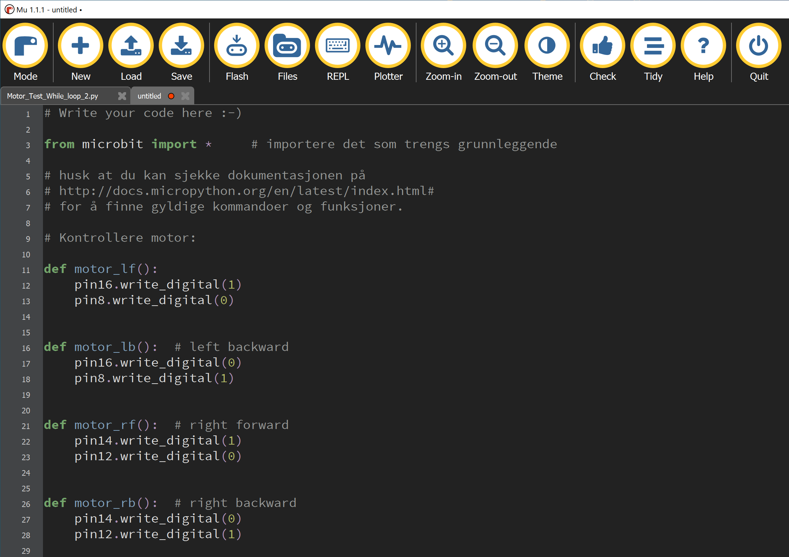
Programmere
Gjøre
Poenget…
Vi kan legge kommandoene inn i funksjoner som vist her.
Motorens retning er definert ved å ha slått på høyeste pinne i «paret»
Bakover er motsatt.
Pinner settes til 1eller 0 (en eller null)
De er som brytere
Enten av
Eller på

Slide 20
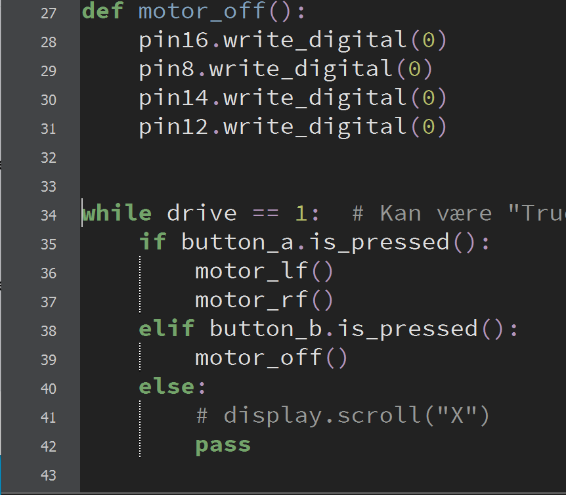
Programmere
Gjøre
Poenget…
Vi kan legge til en løkke med muligheter for å sjekke om knapp a eller b trykkes.
Det åpner flere muligheter for å kontrollere BitBot.
Husk at «write digital» kun slår motoren på fullt. For å kontrollere farten må man bruke «write analog»

Slide 21
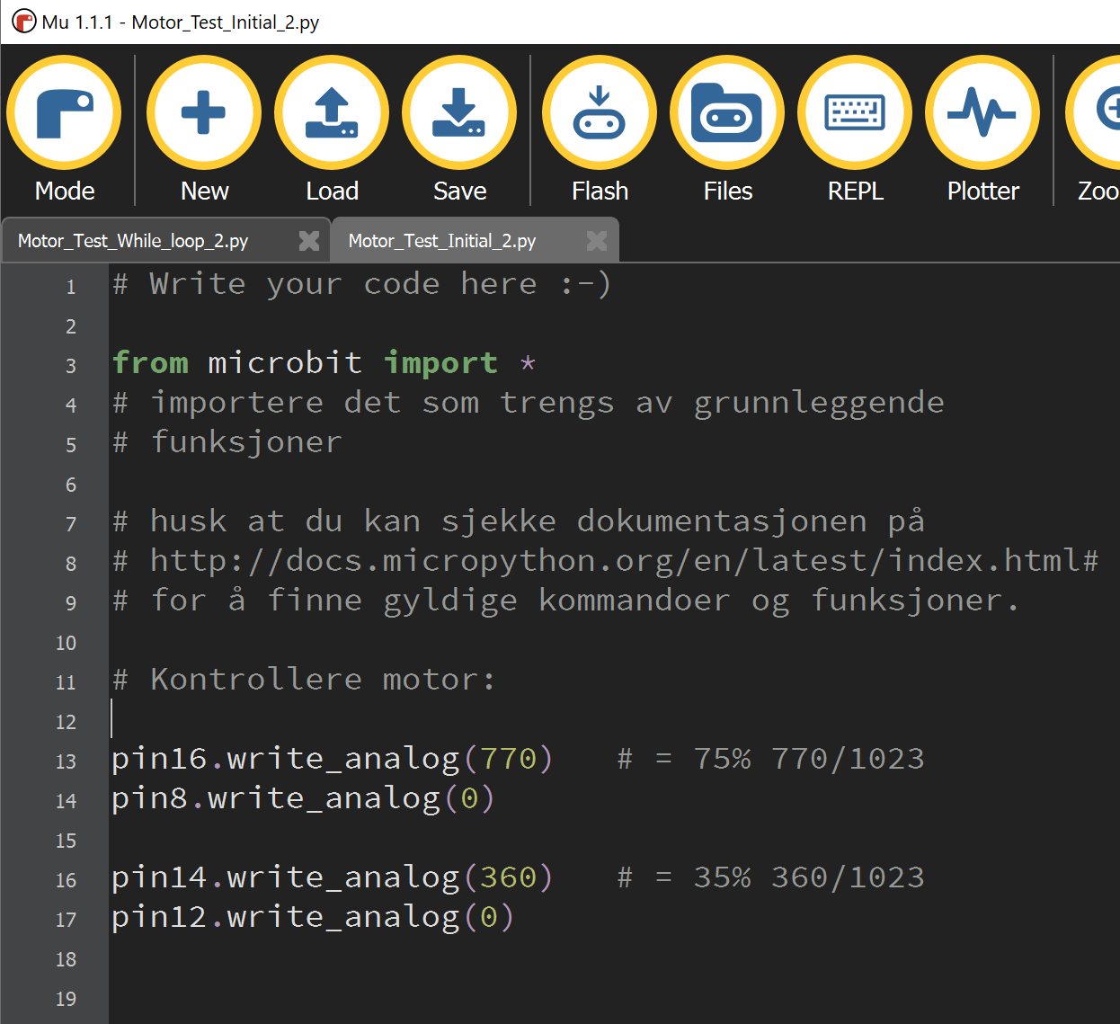
Programmere
Gjøre
Poenget…
Hva vil BitBot gjøre etter at du har lastet opp programmet til høyre?
Hva er grenseverdien for at motoren fungerer?
Hvordan få BitBot til å svinge?

Slide 22
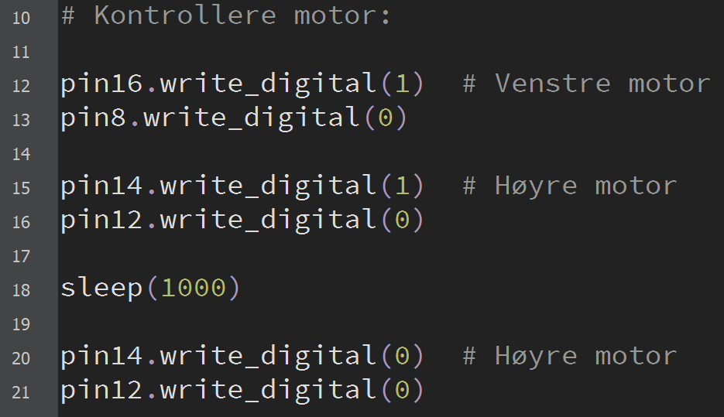
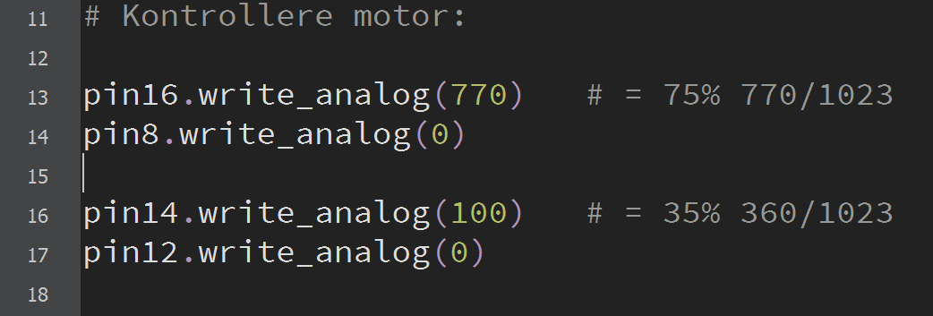
Oppgave!
Gjøre
Lag et program som får BitBot til å kjøre i et kvadrat.
Utvid med å gjøre noe nyttig eller for eksempel forbedre koden.
Lag et pseudokode-rammeverk

Slide 23
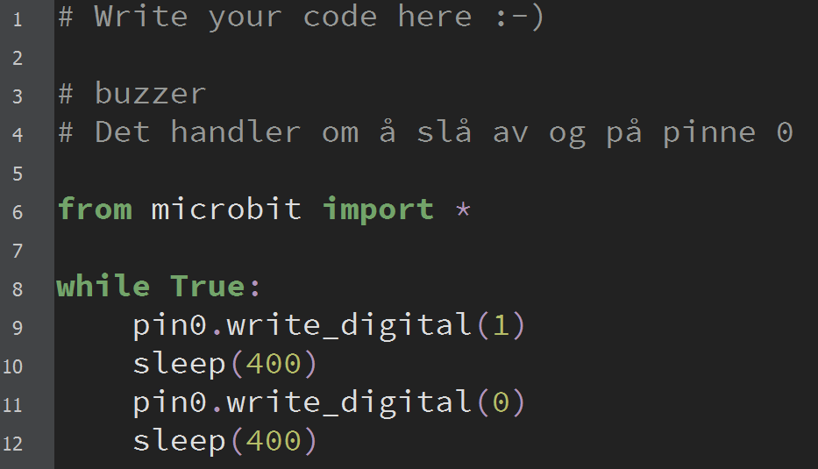
Programmere – buzzer
Gjøre
Man kan lage pipelyd.
Introduser med forsiktighet…

Slide 24
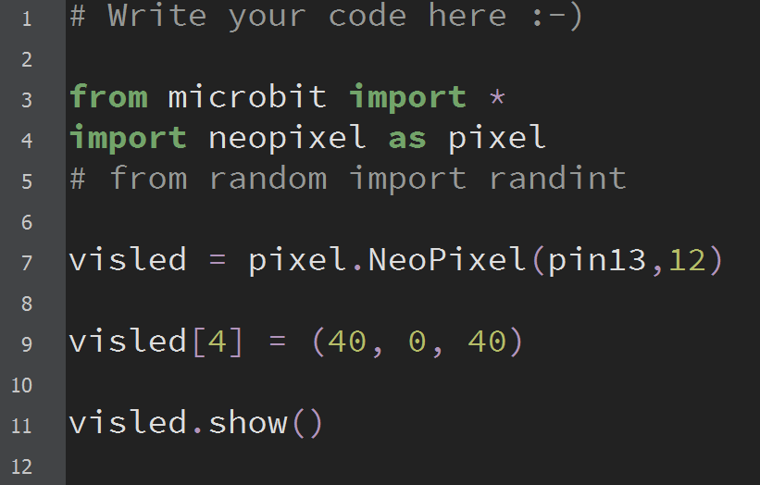
Programmere – led på BitBot
https://microbit-micropython.readthedocs.io/en/v2-docs/index.html
Gjøre
Hver og et led kan adresseres
Venstre side er fra 0 – 5
Høyre side fra 6 – 11
Hvordan bruke i forsøk eller utforsking?
Visuell tilbakemelding ved for eksempel bruk av ultrasonisk sensor.
Visualiser status – for eksempel nærhets alarm (proximity warning)

Slide 25
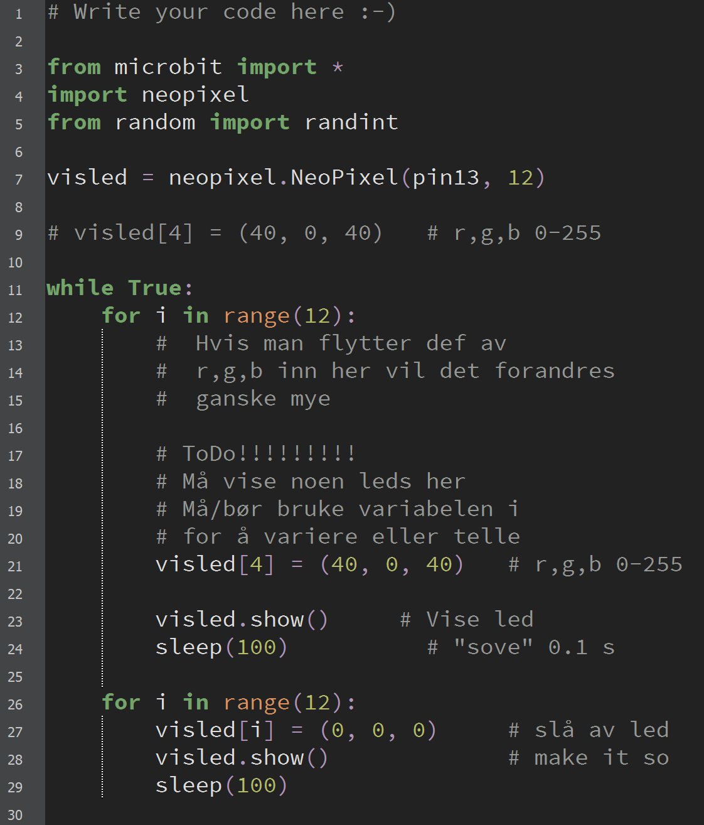
Programmere – led på BitBot
Gjøre
Hvordan forandre på forrige kode?
Bruke variabler og løkker for å skape en «running lights» effekt?

Slide 26
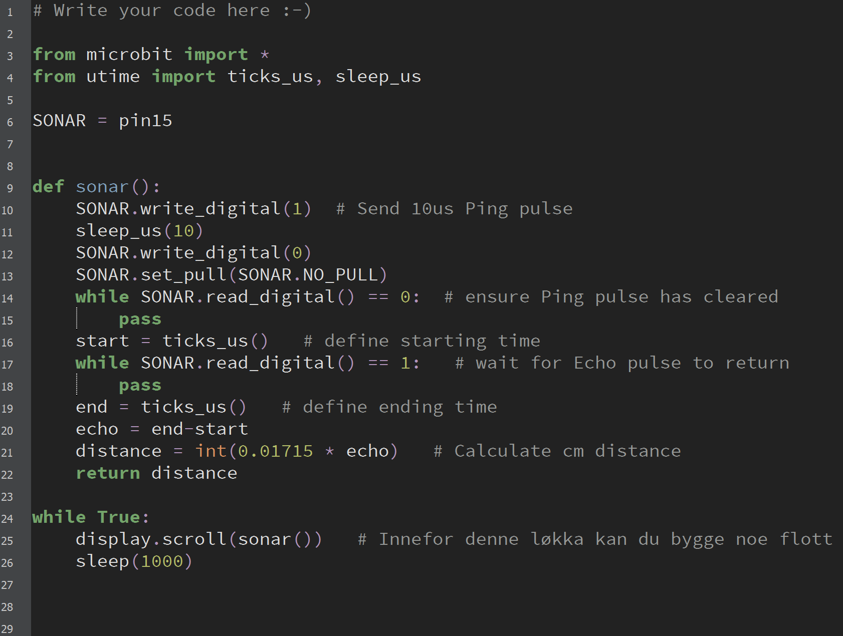
Programmere – Ultrasonisk sensor
https://oceanservice.noaa.gov/facts/sonar.html
https://en.wikipedia.org/wiki/Sonar
https://www.uio.no/studier/emner/matnat/ifi/INF-GEO4310/h13/undervisningsmateriell/sonar_introduction_2013.pdf
Gjøre
Sonar – Sound navigation and range ;)
Finne avstanden til noe
Hva kan vi gjøre med det?
Inne i while-løkka kan vi utføre og gjøre flere eksperimenter.

Slide 27
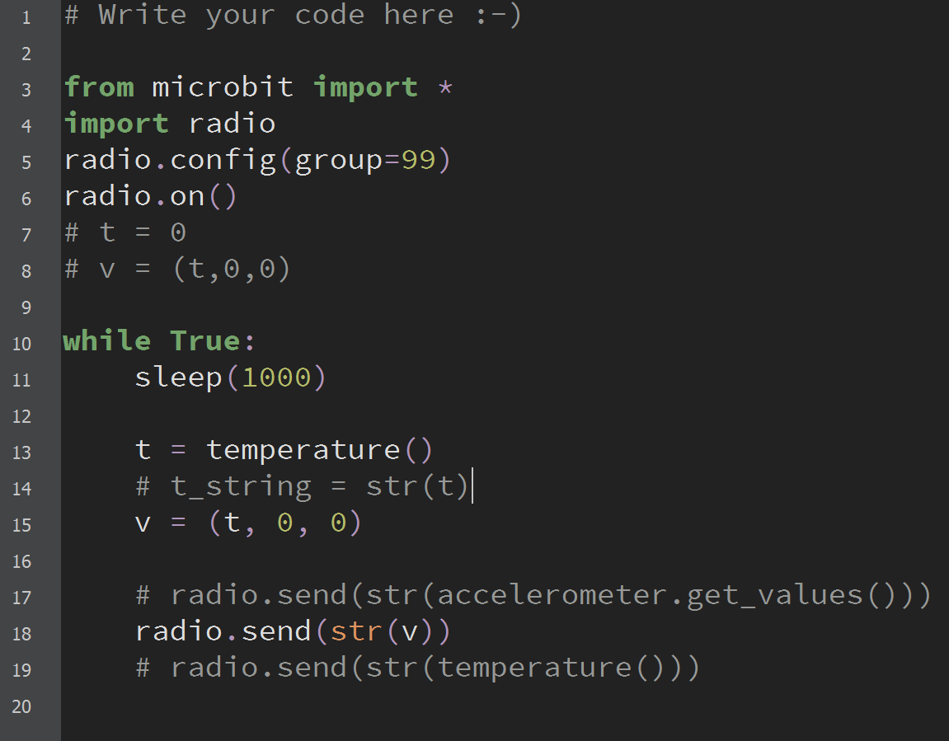
Programmere – radio send/receive
Gjøre
Radio
En microbit for å sende
En for å motta
Microbit på to forskjellige pcer eller en du har på batteri.

Slide 28
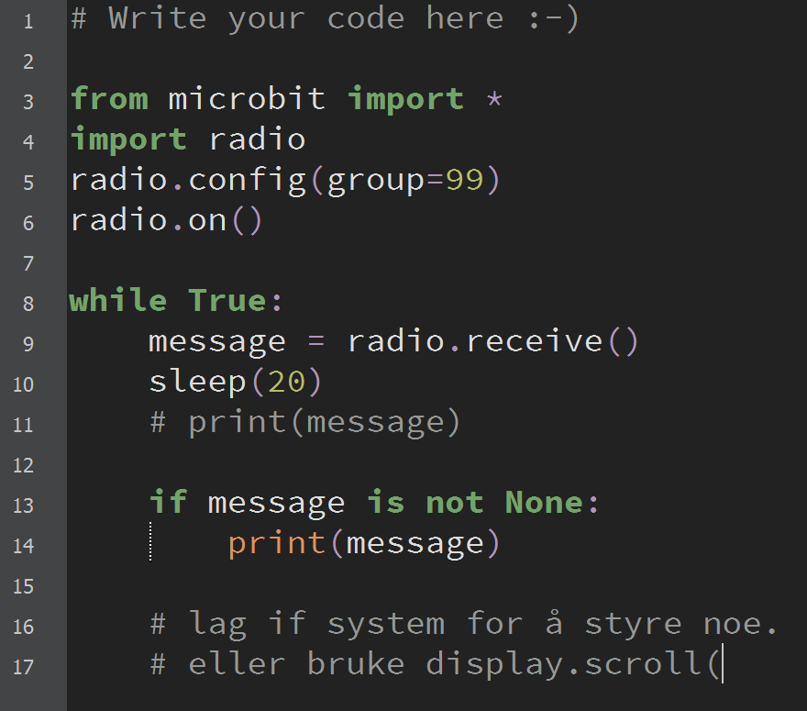
Programmere – radio send/receive
Gjøre
Radio
En microbit for å sende
En for å motta
Microbit på to forskjellige pcer eller en du har på batteri.

Slide 29
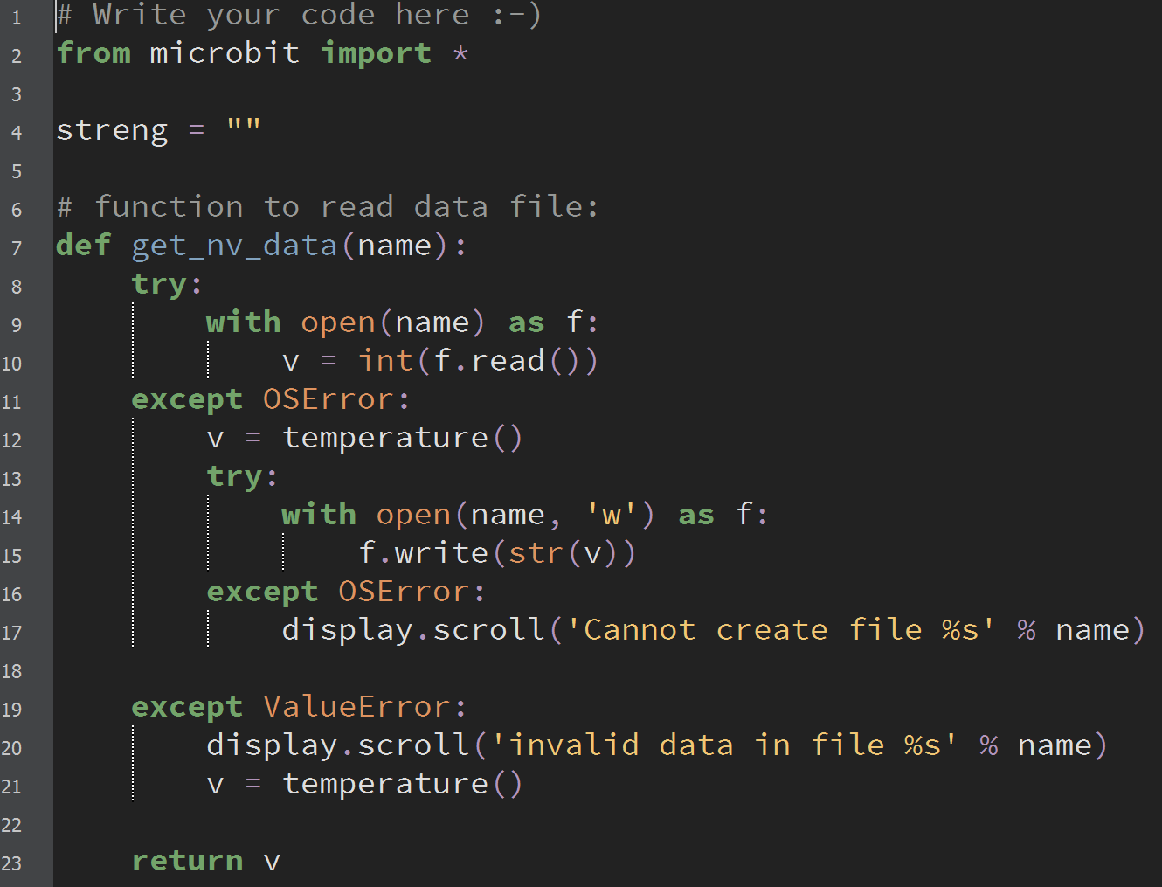
Logging
ToDo
Todo
Temperatur – logging
En begynnelse
tst

Slide 30
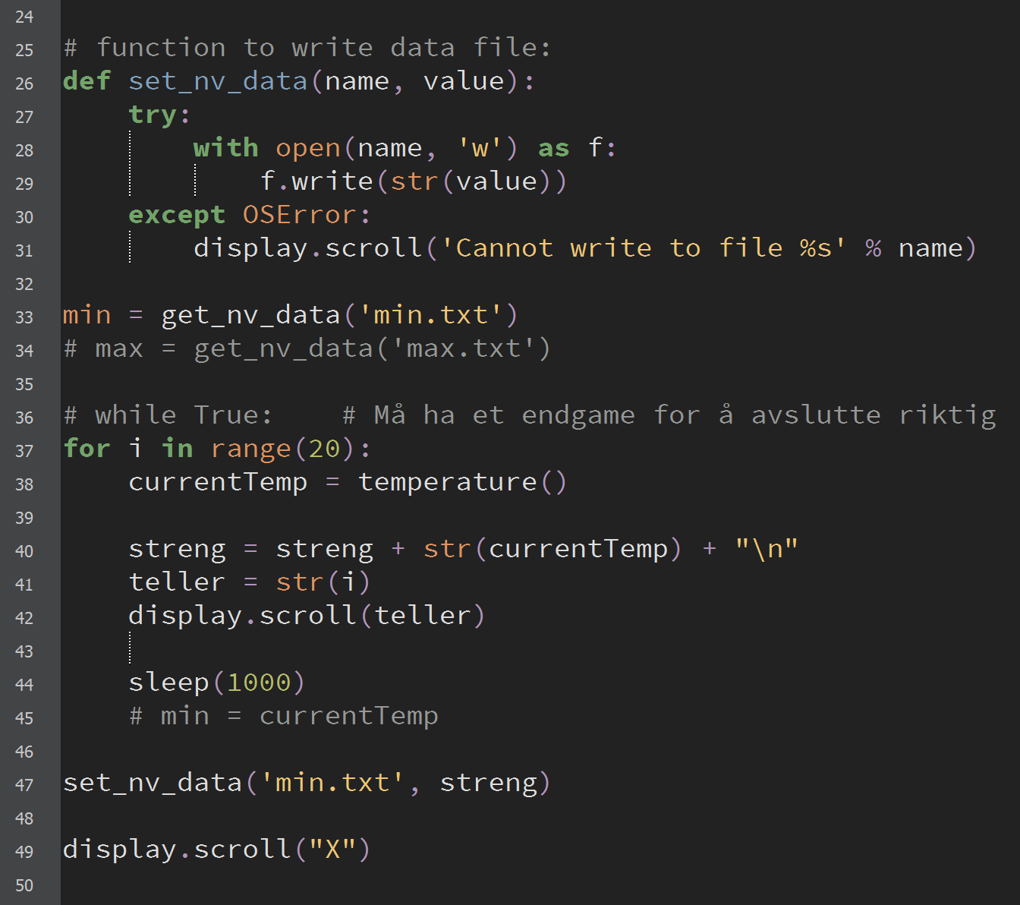
Logging
Husk å sjekke GitHub
ToDo
Todo
Temperatur – logging
Siste delen
tst

Slide 31
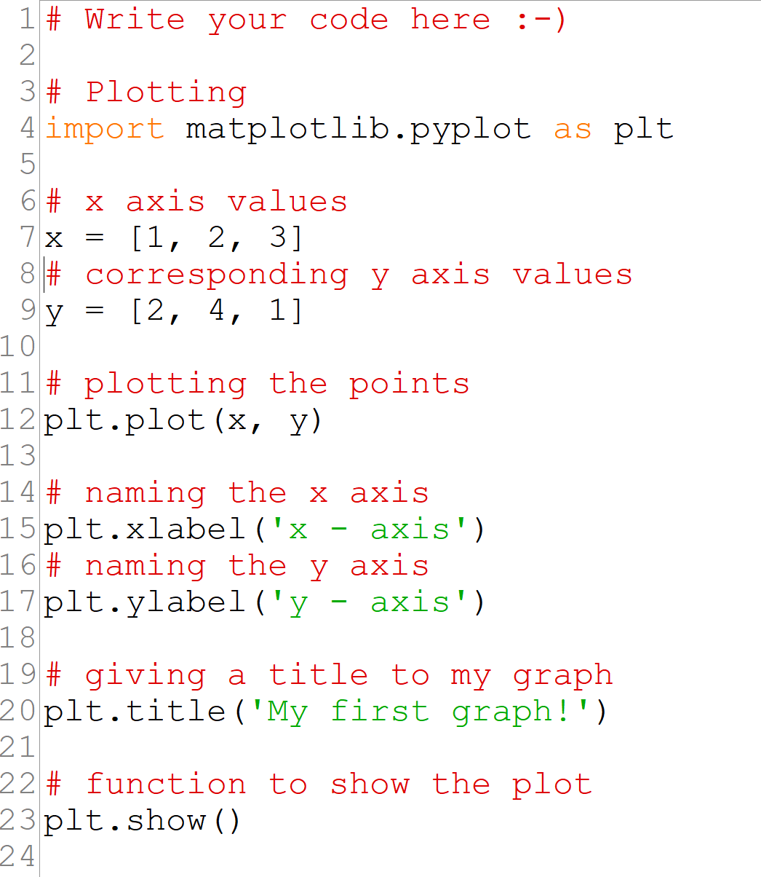
Plotte data
Husk å sjekke GitHub
ToDo
Todo
Plotting
En strek
Lager to lister x og y
Plotter de til skjerm
Gir titler til akser
tst

Slide 32
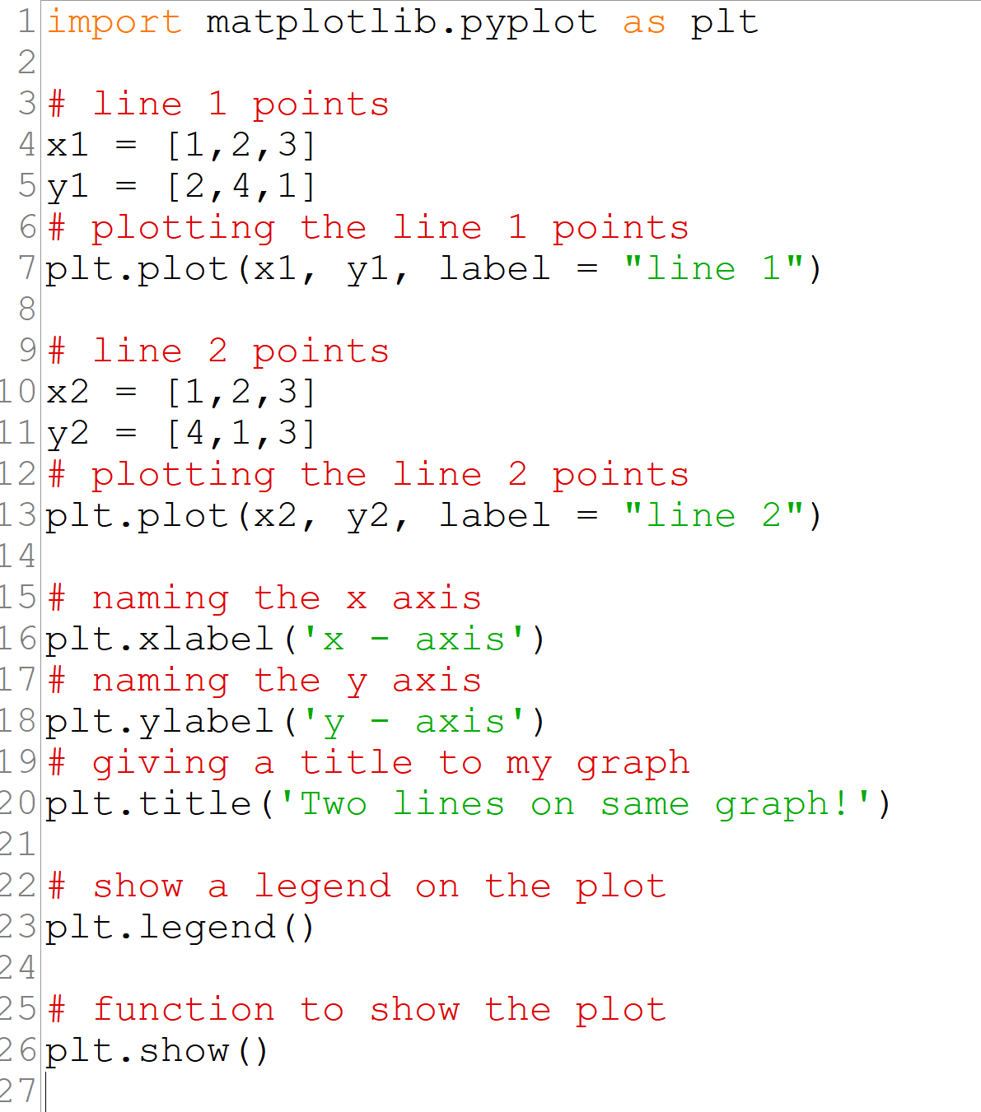
Plotte data
Husk å sjekke GitHub
ToDo
Todo
Plotting av to linjer
Lager to datasett x1, y1 og x2, y2
Legger til label
Lager legend
Viser plot med plt.show()
tst

Slide 33
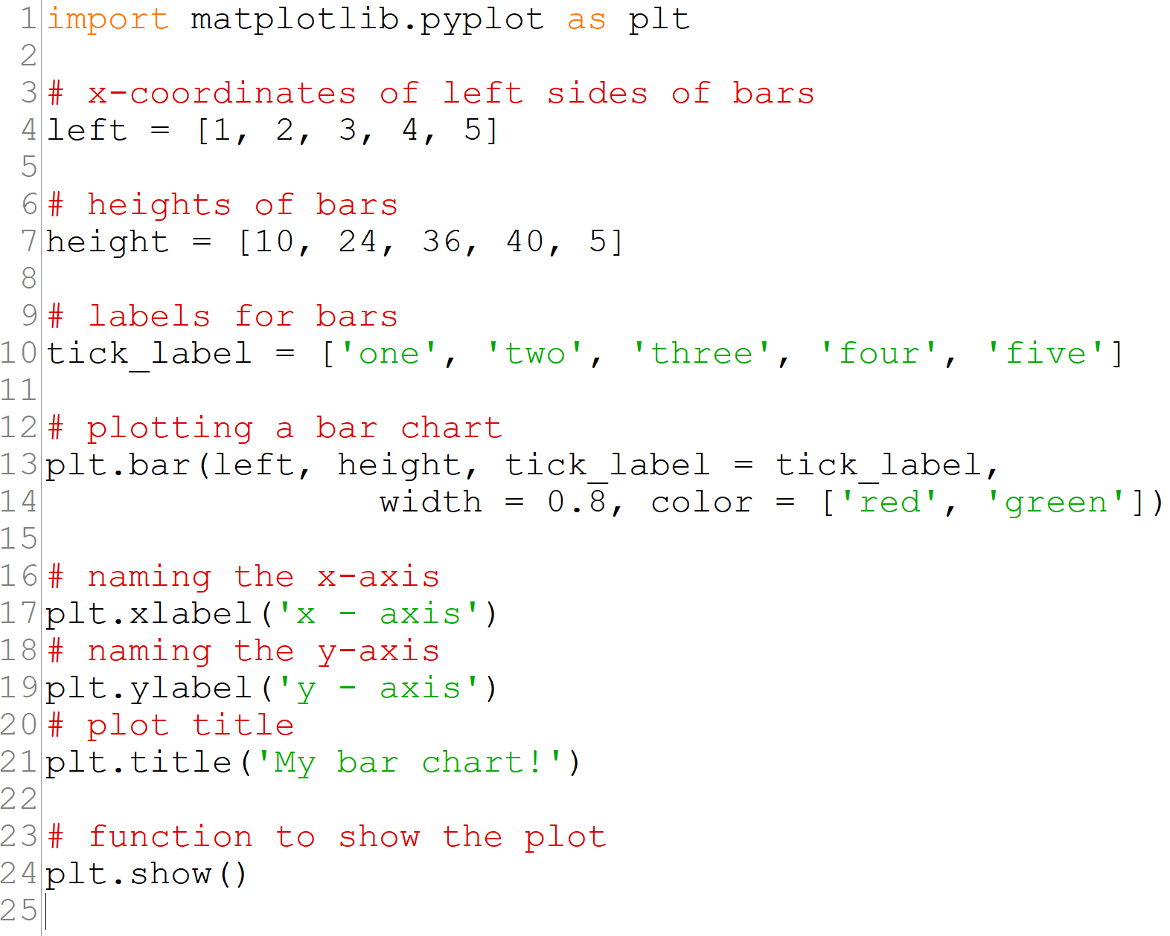
Plotte data - søyle
ToDo
Todo
Plotting søylediagram
Left sier hvor venstre hjørne nede starter, altså x-coord for den
Height er høyden på søylen
Tick_label er navn unde rsøyle
Labeler og titler
tst

Slide 34
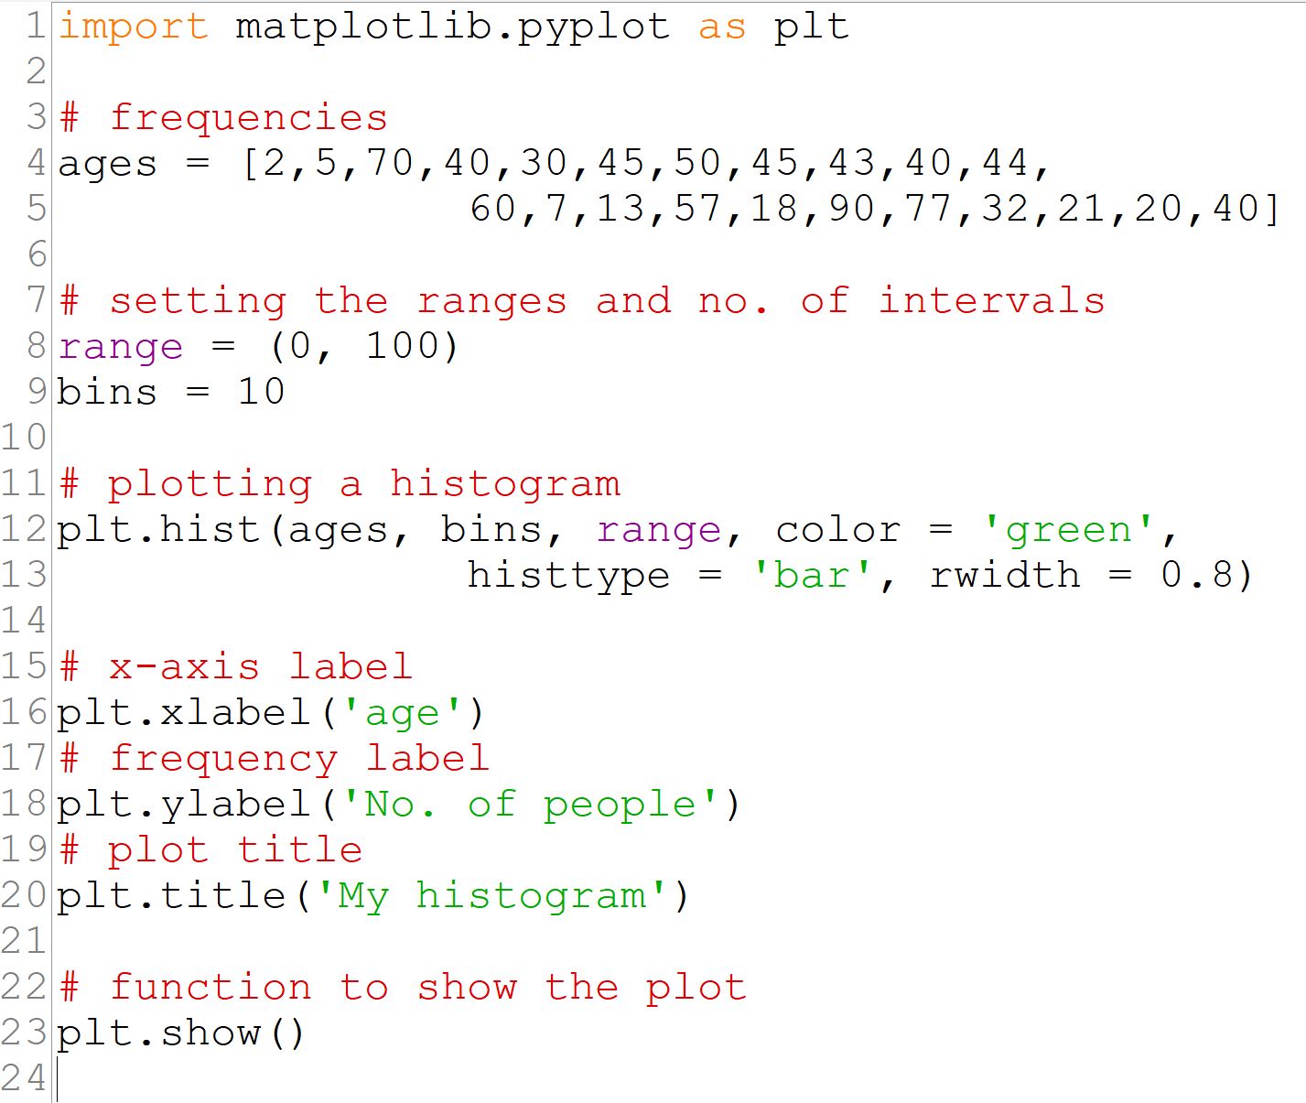
Plotte data – histogram
ToDo
Todo
Plotting av histogram
Lager en liste
Setter område og interval/gruppering
Forandre på koden for å se hva det gjør med grafen!
tst
Husk å sjekke:
https://www.geeksforgeeks.org/graph-plotting-in-python-set-1/

Slide 35
Plotte data – prøv selv
ToDo
Bruk egne data for å få dem inn i et plott.
Ssb.no
Finne antall røykere fra 1973 og til i dag, prosent andel….
Husk å sjekke:
https://www.geeksforgeeks.org/graph-plotting-in-python-set-1/

Slide 36
Plotte data – histogram
ToDo
Todo
Plotting av histogram
Lager en liste
Setter område og interval/gruppering
Forandre på koden for å se hva det gjør med grafen!
tst
Husk å sjekke:
https://www.geeksforgeeks.org/graph-plotting-in-python-set-1/

Slide 37
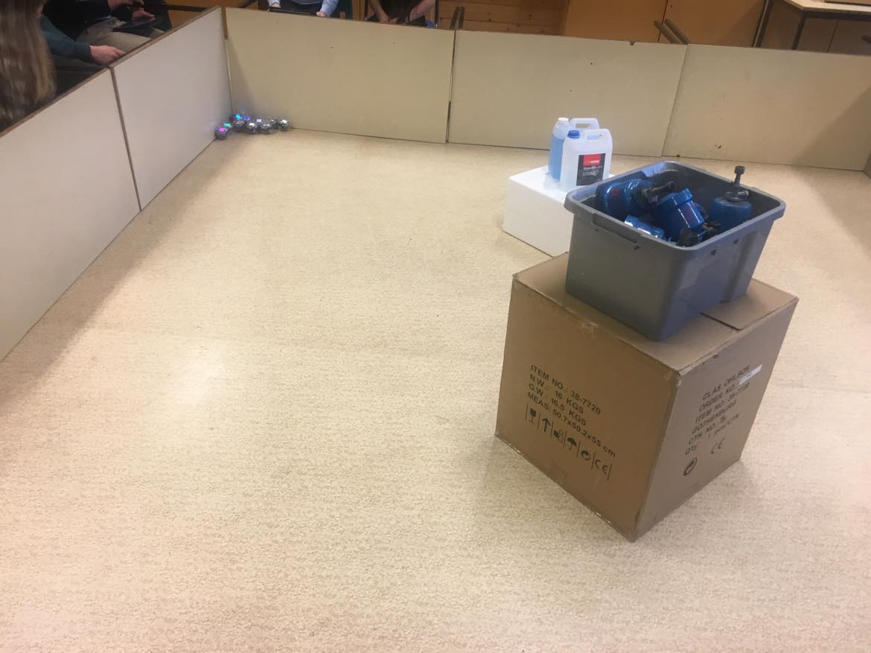
Innhold
ToDo
Todo
Radio
Kontrollere en annen bitbot fra en remote Micro:Bit
https://www.l33t.uk/bitbot/?page_id=760
Må forandre pinner for bitbotXL (se under BB)
Kollisjons unnvikelses algoritme?
Radio og followme funksjonalitet?
tst

Slide 38


Tusen takk
Viggo T. Andersen
trummar@gmail.com
Github: https://github.com/trummar/RE_VGS

